Slide 1

人文学研究者必見!
テキストデータとTEIで描く新たな研究ビジョン
AI等の活用を推進する研究データエコシステム構築事業
研究データ管理教材 実践編
グローバル日本学教育研究拠点「拠点形成プロジェクト」
ー人文科学分野向け研究データ管理を促進するデジタル・ヒューマニティーズ学習教材開発ー
Notes:
Topic:TEIとは何か？
```text
ある日、あなたが研究している文学のテキストがデジタル化され、瞬時に登場人物の名寄せをしたり、[break:"0.1s"]ある重要な文章や文字に注目して世界中の研究者と細やかな分析が同時にできるようになったとしたらどうでしょうか？そのテキストが数百年後にも保存され、[break:"0.1s"]未来の研究者が同じように利用できるとしたら…[break:"0.2s"]想像してみてください。[break:"0.5s"] (ティーイーアイ)[kana:"ティ'ーイーア'イ"]は、まさにそれを可能にするツールです。[break:"0.5s"]この動画では、あなたの研究を次のレベルに引き上げる[break:"0.01s"] (ティーイーアイ)[kana:"ティ'ーイーア'イ"]の世界へとご案内します。[break:"1s"]
```
```description
ある日、あなたが研究している文学のテキストがデジタル化され、瞬時に登場人物の名寄せをしたり、ある重要な文章や文字に注目して世界中の研究者と細やかな分析が同時にできるようになったとしたらどうでしょうか？そのテキストが数百年後にも保存され、未来の研究者が同じように利用できるとしたら…想像してみてください。TEIは、まさにそれを可能にするツールです。この動画では、あなたの研究を次のレベルに引き上げるTEIの世界へとご案内します。
```

Slide 2
TEIとは何か？
Text Encoding Initiative
Notes:
Topic:TEIとは何か？
```text
研究資料をデジタル化する際、[break:"0.1s"]どのようにしてその研究データを効果的に整理し、長期的に保存し、[break:"0.01s"]共有できるかを[break:"0.01s"]考えたことはありますか？
[break:"0.3s"](ティーイーアイ)[kana:"ティ'ーイーア'イ"]、つまりText Encoding Initiativeは、その答えの一つです。[break:"0.3s"]このトピックでは、(ティーイーアイ)[kana:"ティ'ーイーア'イ"]とは何か、[break:"0.1s"]そしてなぜそれが重要なのかを解説していきます。[break:"1s"]
```
```description
研究資料をデジタル化する際、どのようにしてその研究データを効果的に整理し、長期的に保存し、共有できるかを考えたことはありますか？
TEI、つまりText Encoding Initiativeは、その答えの一つです。このトピックでは、TEIとは何か、そしてなぜそれが重要なのかを解説していきます。
```

Slide 3

TEI（Text Encoding Initiative）
https://tei-c.org/
文学作品や歴史文書、書簡などのテキストに込められた意味や構造をデジタル形式で保存し、表現するための国際的な指針をまとめる国際団体
Notes:
Topic:TEIとは何か？
```text
(ティーイーアイ)[kana:"ティ'ーイーア'イ"]とは、人文学研究で扱われるテキスト、[break:"0.2s"]例えば[break:"0.01s"](文学作品や歴史文書、書簡などのテキストに)込められた意味や構造をデジタル形式で保存し、表現するための国際的な指針を(まとめている団体です)[kana:"マトメテイルダンタイデス"]。[break:"0.5s"]
1987年に、欧米の人文学研究者たちが、テキストデータの標準化を目指して開発を始めました。[break:"1s"]
```
```description
TEIとは、人文学研究で扱われるテキスト、例えば文学作品や歴史文書、書簡などのテキストに込められた意味や構造をデジタル形式で保存し、表現するための国際的な指針をまとめている団体です。
1987年に、欧米の人文学研究者たちが、テキストデータの標準化を目指して開発を始めました。
https://tei-c.org/
```

Slide 4
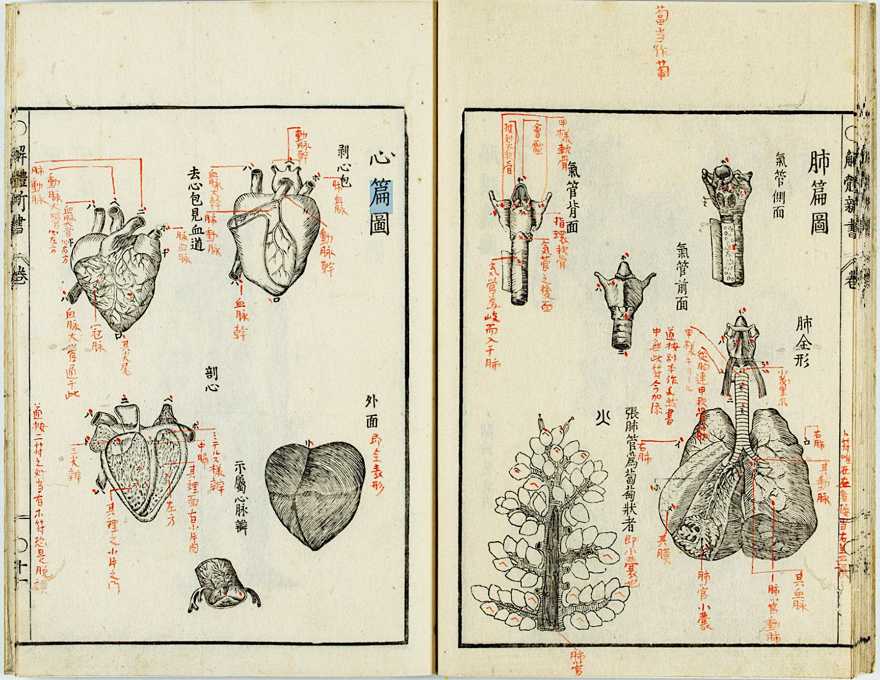
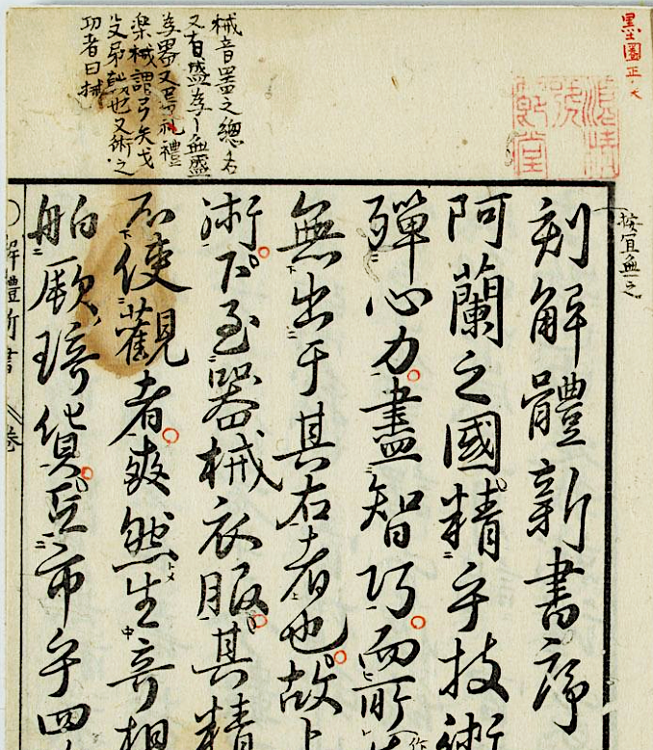
TEIの目的と利点（1）
本文以外の周辺情報（書誌情報、書き込み、レイアウト、印など）も知見
佐賀大学地域学歴史文化研究センター蔵「解体新書」
Notes:
Topic:TEIの目的と利点
```text
研究者は、自分が見つけた知見を研究資料の余白に注釈として書き込んだり、[break:"0.1s"]本文に直接目じるしを付けたりすることがあります。[break:"0.2s"]
また、[break:"0.01s"]テキストの横に読み仮名や読点、訓点を小さくかいておくこともあります。[break:"1s"]
テキスト自体も、[break:"0.1s"]その出所や字体の大きさ、スタイル、レイアウト自体が大きな意味を持つことがあります。[break:"0.3s"]
これまでは、研究資料そのものの記録はされていても、先ほど(挙げた)[kana:"ア'ゲ'タ'"]注釈やレイアウトなどのいわば周辺情報は、[break:"0.1s"]ある技術や統一化されたルールに沿ってデータ化されることはほとんどありませんでした。[break:"0.5s"]
人文学の研究では、歴史的文書や(文学作品)[kana:"ブンガ'ク'サ'クヒン"] [break:"0.01s"]、手紙、[break:"0.1s"]日記など、多種(多様な)[kana:"タヨウナ"]テキスト資料を扱います。[break:"0.5s"]
このときに、表現や保存が難しい研究上の知見を整理し、[break:"0.1s"]データとして(他)[ruby:"ほか"]の研究者と共有する(術)[ruby:"すべ"]がないと、[break:"0.1s"]個人の研究は(後)[ruby:"のち"]の代に引き継ぐのが非常に難しくなります。[break:"0.5s"]
(ティーイーアイ)[kana:"ティ'ーイーア'イ"]は、この問題を解決するために、テキストとその周辺情報を、一貫した形式で表現するためのルールを提供します。[break:"1s"]
```
```description
研究者は、自分が見つけた知見を研究資料の余白に注釈として書き込んだり、本文に直接目じるしを付けたりすることがあります。
また、テキストの横に読み仮名や読点、訓点を小さくかいておくこともあります。
テキスト自体も、その出所や字体の大きさ、スタイル、レイアウト自体が大きな意味を持つことがあります。
これまでは、研究資料そのものの記録はされていても、先ほど挙げた注釈やレイアウトなどのいわば周辺情報は、ある技術や統一化されたルールに沿ってデータ化されることはほとんどありませんでした。
人文学の研究では、歴史的文書や文学作品、手紙、日記など、多種多様なテキスト資料を扱います。
このときに、表現や保存が難しい研究上の知見を整理し、データとして他の研究者と共有する術がないと、個人の研究は後の代に引き継ぐのが非常に難しくなります。
TEIは、この問題を解決するために、テキストとその周辺情報を一貫した形式で表現するためのルールを提供します。
```

Slide 5
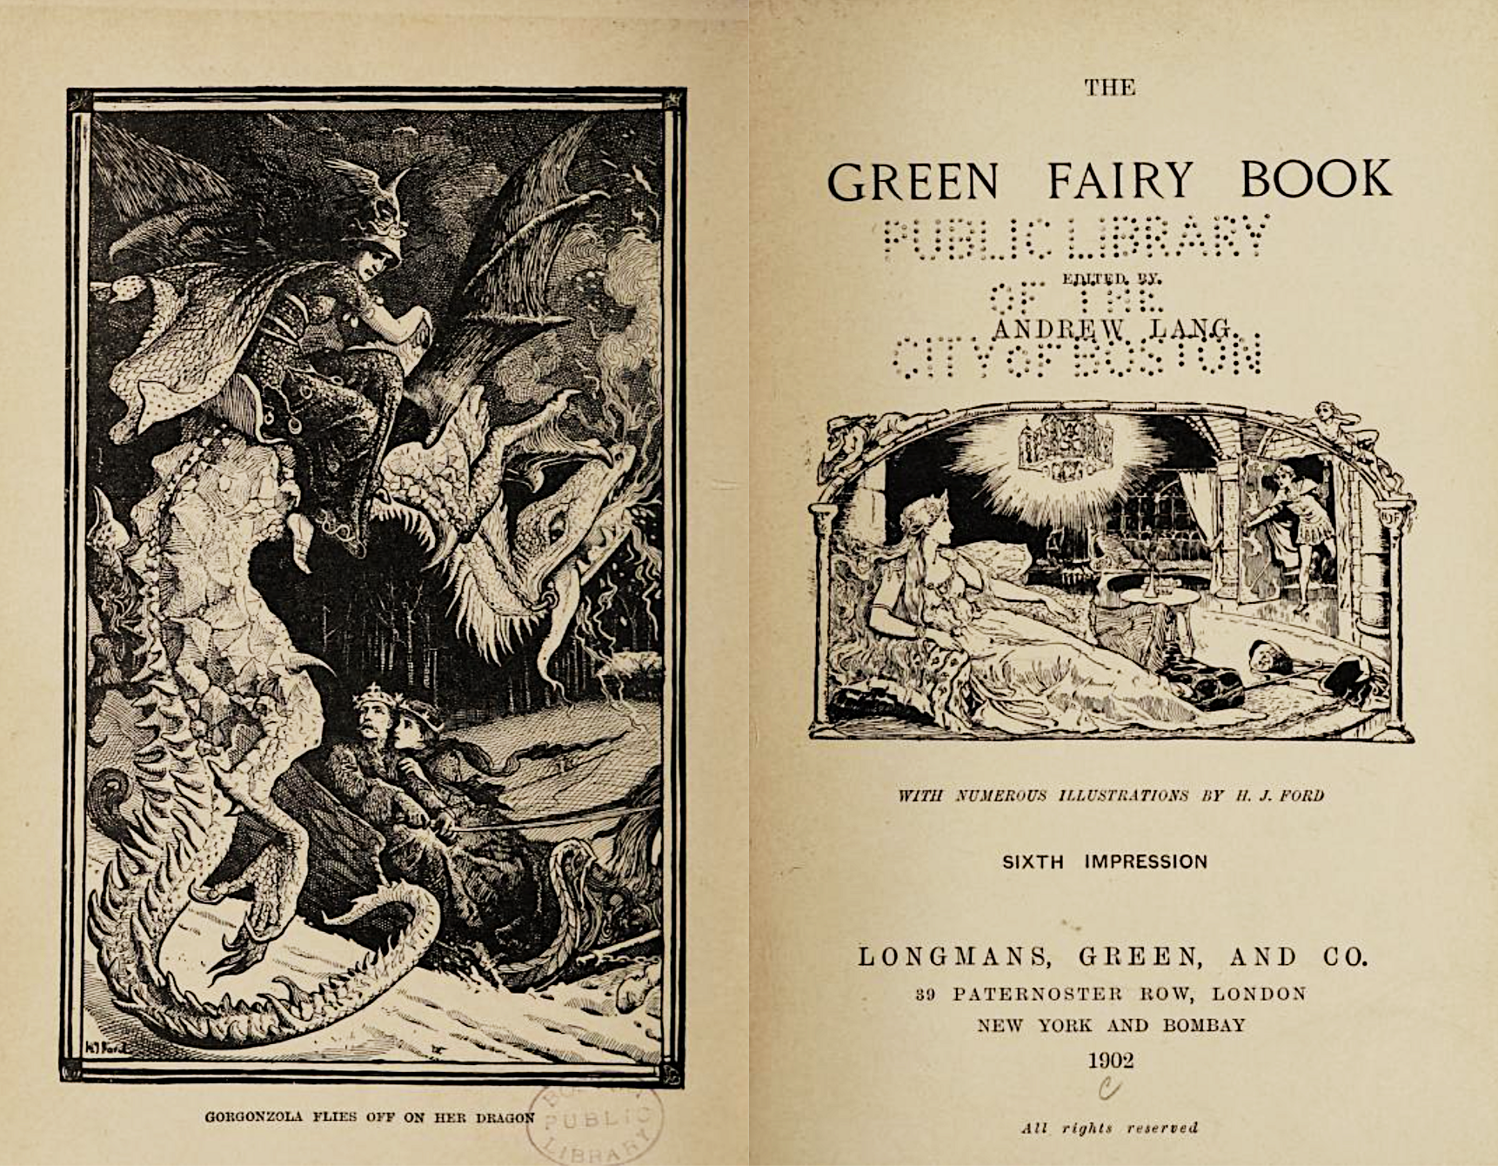

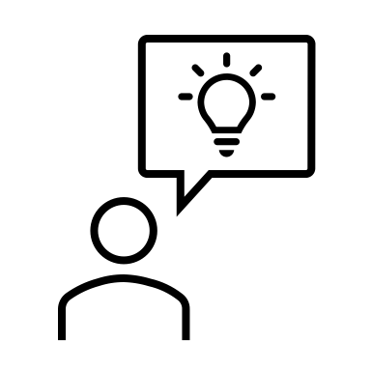

TEIの目的と利点（2）
XML（Extensible Markup Language）
テキストの内容を整理し、構造化する記法のひとつ
タグ(tag)
<title>The Green Fairy Book</title>
This part is a title.
I got it.
“The green fairy book” by Lang, Andrew, 1844-1912
Notes:
Topic:TEIの目的と利点
```text
まず、テキストデータを整理するために、[break:"0.1s"] (ティーイーアイ)[kana:"ティ'ーイーア'イ"]では、「XML」という言語を使っています[break:"0.5s"] 。XML（Extensible (Markup)[kana:"マークアップ"] Language）は、テキストの内容を整理し、構造化するための記法です。[break:"0.5s"]
具体的には、重要な部分を『タグ』という目印で囲むことで、[break:"0.1s"]コンピュータがその部分の意味や位置を理解できるようにします。[break:"1s"]
たとえば、本のタイトルを記録する場合、[break:"0.1s"]タイトルを示すタグでその部分を囲むことで、[break:"0.1s"]『ここに書かれているのはタイトル(だよ)[kana:"ダヨ'"]』とコンピュータに教えることができます。[break:"0.5s"]
こうすることで、後からそのタイトルを探したり、表示したりするのがとても簡単になります。[break:"1s"]
```
```description
まず、テキストデータを整理するためにTEIでは「XML」という言語を使っています。XML（Extensible Markup Language）は、テキストの内容を整理し、構造化するための記法です。
具体的には、重要な部分を『タグ』という目印で囲むことで、コンピュータがその部分の意味や位置を理解できるようにします。
たとえば、本のタイトルを記録する場合、タイトルを示すタグでその部分を囲むことで、『ここに書かれているのはタイトルだよ』とコンピュータに教えることができます。
つまり、後からそのタイトルを探したり、表示したりするのがとても簡単になります。
```

Slide 6

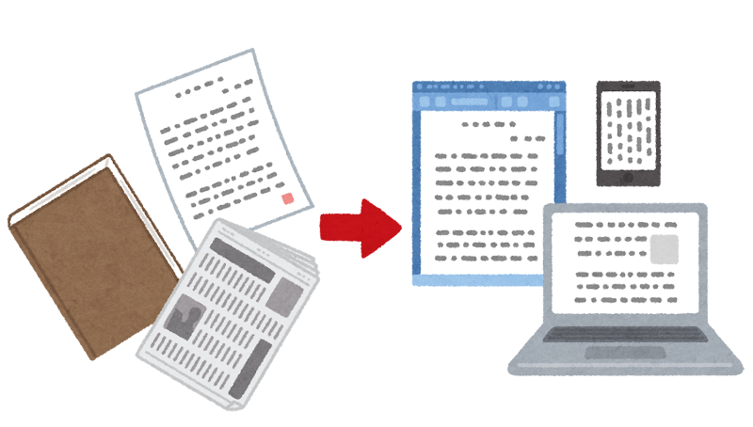
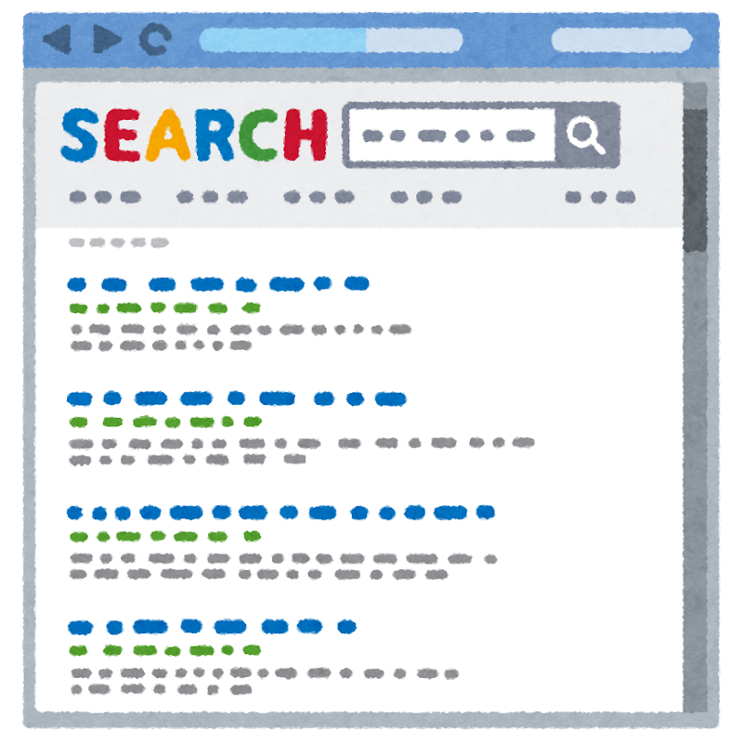
TEIの目的と利点（3）
利点
互換性の確保 研究者同士で簡単にデータ共有
長期保存 将来の技術変化にも対応しやすい
検索と分析の効率化 後から特定の情報を探したり、特定の項目に基づいてデータを分析するのが簡単に
Notes:
Topic:TEIの目的と利点
```text
ほかにも次のような利点があります。[break:"0.5s"]
互換性の確保: [break:"0.1s"] (どの)[kana:"ド'ノ"]研究者が作成した(データ)[kana:"データ"]でも、同じ形式で保存されているので、簡単に共有できます。: [break:"0.1s"]
異なるプロジェクトでもデータを結びつけたり、(他)[ruby:"ほか"]の研究者のデータを利用したりすることが(容易になります)[kana:"ヨ'ウ'イ'ニ'ナリマス"]。[break:"0.5s"]
長期保存: [break:"0.1s"]標準化された形式でデータを保存することで、将来の技術変化にも対応しやすくなり、長期間にわたってデータを利用できる(可能性が)[kana:"カ'ノ'ウ'セ'イ'ガ'"] 高まります。[break:"0.5s"]
検索と分析の効率化: [break:"0.1s"]タグを使ってテキストの重要な部分をマークすることで、後から特定の情報を探したり、特定の項目に基づいてデータを分析するのが簡単になります。[break:"1s"]
```
```description
ほかにも次のような利点があります。
互換性の確保: どの研究者が作成したデータでも、同じ形式で保存されているので、簡単に共有できます。
異なるプロジェクトでもデータを結びつけたり、他の研究者のデータを利用したりすることが容易になります。
長期保存: 標準化された形式でデータを保存することで、将来の技術変化にも対応しやすくなり、長期間にわたってデータを利用できる可能性が高まります。
検索と分析の効率化: タグを使ってテキストの重要な部分をマークすることで、後から特定の情報を探したり、特定の項目に基づいてデータを分析するのが簡単になります。
```

Slide 7
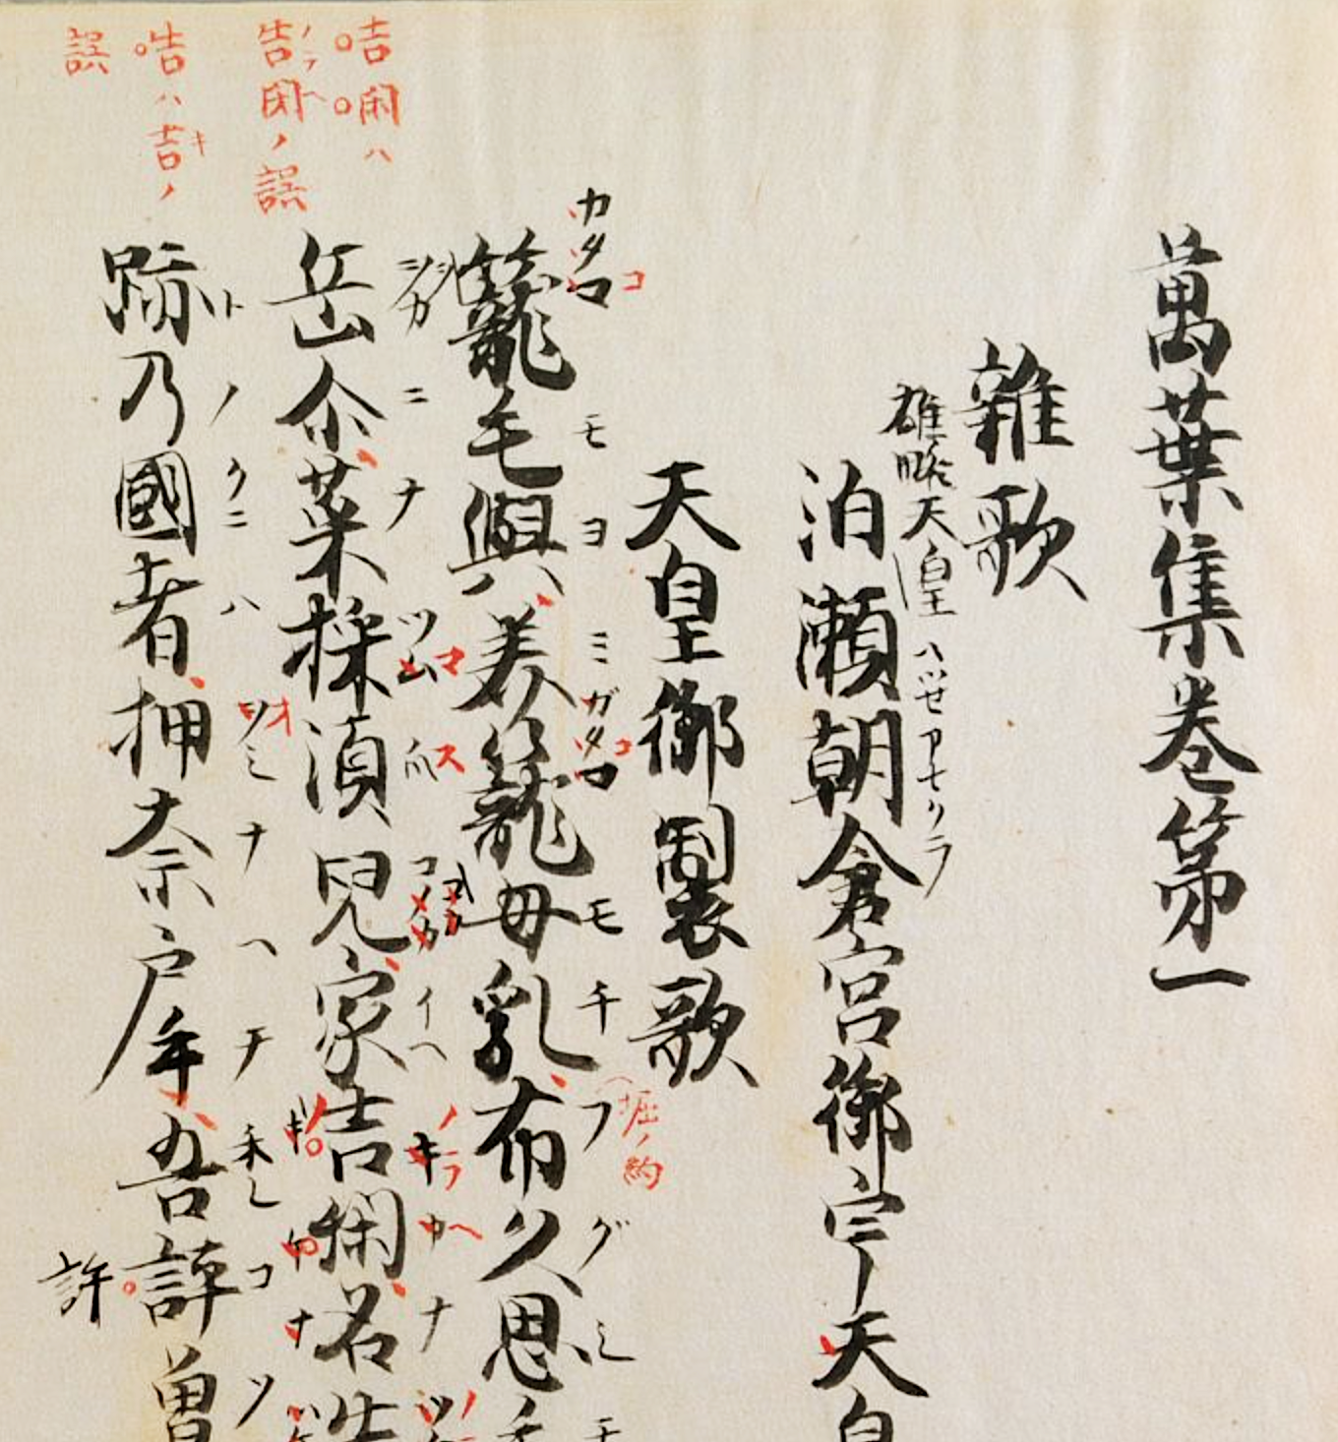
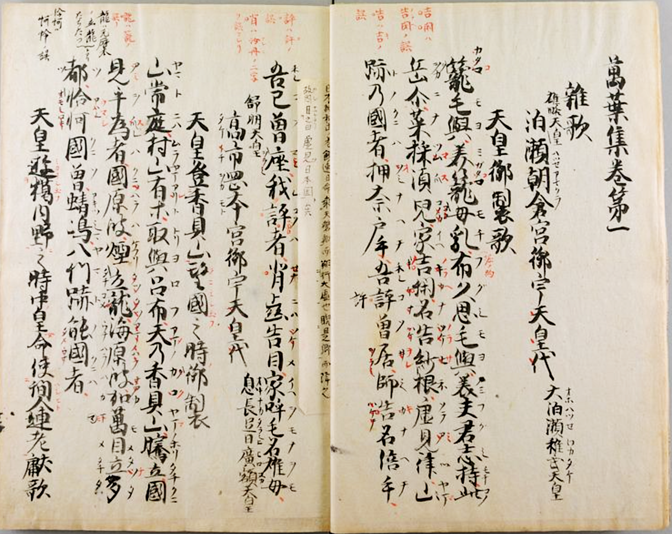
TEIの歴史と背景（1）
赤字の書き込みが重要な情報
書き込みの意味もデジタル化したい
「萬葉集 20巻」関西大学アジア・オープン・リサーチセンター[KU-ORCAS]
1987年に人文学のための統一的なデジタルデータ形式を作るプロジェクトが始まる→TEIへ
Notes:
Topic:TEIの歴史と背景
```text
ここで[break:"0.01s"] (ティーイーアイ)[kana:"ティ'ーイーア'イ"]の歴史と(背景)[kana:"ハ'イケイ"]について少しだけ詳しく説明しましょう。[break:"0.1s"]
(ティーイーアイ)[kana:"ティ'ーイーア'イ"]、[break:"0.1s"]つまりText Encoding Initiativeは、人文学研究者が直面していた問題を解決するために生まれました。[break:"0.1s"]
[break:"0.2s"]人文学研究者は、人が作った創作物を非常に精緻に調査していきます。そのプロセスで生まれる研究データ自体も[break:"0.2s"]後に続く研究者にとっては非常に価値のあるものです。[break:"0.1s"]
[break:"0.2s"]しかし、それは同時に[break:"0.2s"]研究者本人が説明しないと全く理解(不能な)[kana:"フ'ノ'ウ'ナ"] ものである可能性を(含んでいます)。
これは人文学研究の(不透明さ)[kana:"フトウメイサ"]を形作る原因のひとつになりえます。
[break:"0.2s"]そこで、[break:"0.1s"]研究者たちは[break:"0.1s"]主にテキスト資料に対して知見を組み込み、次世代に伝えるための共通のルールを(作ることに)[kana:"ツ'クルコトニ"]しました。[break:"0.2s"]それが (ティーイーアイ)[kana:"ティ'ーイーア'イ"]の始まりです。[break:"1s"]
1980年代、コンピュータが広まり始めた頃、人文学研究者たちもテキスト資料をデジタル化しようと考えました。[break:"0.5s"]
しかし、当時はそれぞれが独自の方法でテキストデータを扱っていたため、(他)[ruby:"ほか"]の研究者とデータを共有したり、同じデータを異なるプロジェクトで利用したりすることが非常に困難でした。[break:"1s"]
このような状況を解決するために、欧米の研究者たちが集まり、人文学のための統一的なデジタルデータ形式を作るプロジェクトが始まりました。[break:"0.1s"]これが1987年にスタートした(ティーイーアイ)[kana:"ティ'ーイーア'イ"]の(第)[kana:"ダ'イ"](一歩)[kana:"イ'ッポ"]です。[break:"1s"]
```
```description
ここでTEIの歴史と背景について少しだけ詳しく説明しましょう。
TEI、つまりText Encoding Initiativeは、人文学研究者が直面していた問題を解決するために生まれました。
人文学研究者は、人が作った創作物を非常に精緻に調査していきます。そのプロセスで生まれる研究データ自体も後に続く研究者にとっては非常に価値のあるものです。
しかし、それは同時に研究者本人が説明しないと全く理解不能なものである可能性を含んでいます。
これは人文学研究の不透明さを形作る原因のひとつになりえます。
そこで、研究者たちは主にテキスト資料に対して知見を組み込み、次世代に伝えるための共通のルールを作ることにしました。それがTEIの始まりです。
1980年代、コンピュータが広まり始めた頃、人文学研究者たちもテキスト資料をデジタル化しようと考えました。
しかし、当時はそれぞれが独自の方法でテキストデータを扱っていたため、他の研究者とデータを共有したり、同じデータを異なるプロジェクトで利用したりすることが非常に困難でした。
このような状況を解決するために、欧米の研究者たちが集まり、人文学のための統一的なデジタルデータ形式を作るプロジェクトが始まりました。これが1987年にスタートしたTEIの第一歩です。
[「萬葉集 20巻」](https://www.iiif.ku-orcas.kansai-u.ac.jp/books/210464810#?page=9)
```

Slide 8
TEIの歴史と背景（2）
SGML（Standard Generalized Markup Language
主に出版業界などで使用されていた、複雑な文書を構造化するための技術
広く一般に普及できなかった
XMLの登場
2000年代により多くの人にとって使いやすいXML (Extensible Markup Language) が登場
XMLに基づくTEIガイドライン（利用案内）に再構築
Notes:
Topic:TEIの歴史と背景
```text
(ティーイーアイ)[kana:"ティ'ーイーア'イ'"](プロジェクト)[kana:"プ'ロジェクト"]は、当初、SGMLというデータ形式を使って進められました。[break:"0.5s"]SGML（Standard Generalized (Markup)[kana:"マークアップ"] Language）は、複雑な文書を構造化するための技術で、[break:"0.1s"]主に出版業界などで使われていました。[break:"0.1s"]しかし、SGMLは非常に複雑で(扱いが難しく)[kana:"アツカイガムズカシ'ク"]、広く普及するには至りませんでした。[break:"0.5s"]
そこで、2000年代に入り、より使いやすく、汎用性の高い[break:"0.1s"]XML（Extensible (Markup)[kana:"マークアップ"] (Language)[kana:"ラ'ンゲージ"]）という技術が登場しました。[break:"0.5s"]この技術に基づいて[break:"0.1s"] (ティーイーアイ)[kana:"ティ'ーイーア'イ"]ガイドラインが再構築され、人文学のさまざまな分野で、広く(利用されるようになりました)[kana:"リヨウサレルヨ'ウニナリマシタ"]。[break:"1s"]
```
```description
TEIプロジェクトは、当初、SGMLというデータ形式を使って進められました。SGML（Standard Generalized Markup Language）は、複雑な文書を構造化するための技術で、主に出版業界などで使われていました。しかし、SGMLは非常に複雑で扱いが難しく、広く普及するには至りませんでした。
そこで、2000年代に入り、より使いやすく、汎用性の高いXML（Extensible Markup Language）という技術が登場しました。この技術に基づいてTEIガイドラインが再構築され、人文学のさまざまな分野で広く利用されるようになりました。
```

Slide 9




TEIの歴史と背景（3）
XMLの特徴
タグを自由に決められる
使うタグ（ラベル）を自分で自由に決めることができる
拡張性が高い
データの構成や内容に合わせて自由にタグを定義できるため、様々な種類のデータや用途に対応できる
構造の変換できる
XMLはデータの構造を別の形式に変換できる
＝同じデータをさまざまな目的で活用できる
eBooks
TEI
on browsers
database
Notes:
Topic:TEIの歴史と背景
```text
XMLは、簡単に言うと、[break:"0.1s"]デジタルデータを整理するためのフォーマットです。[break:"0.1s"]XMLを使うことで、テキストの構造や意味をきちんと定義し、それをコンピュータが理解できるようにします。[break:"0.2s"]これにより、研究者たちは同じルールに従ってテキストデータをデジタル化し、それを共有しやすくなったのです。
[break:"0.5s"](ティーイーアイ)[kana:"ティ'ーイーア'イ"]は、XMLを採用することで、世界中の研究者が同じ形式でテキストデータを扱えるようになり、データの互換性や保存性を大きく向上させました。[break:"0.5s"]
XMLの特徴は以下の通りです。
[break:"0.3s"]タグを自由に決められる[break:"0.5s"]
XMLでは、使うタグ（ラベル）を自分で自由に決めることができます。[break:"0.1s"]これはHTMLのように決まったタグだけを使うのではなく、データに応じて適切な名前のタグを作成して、内容をよりわかりやすく整理できることを意味します。
[break:"0.3s"]拡張性が高い[break:"0.5s"]
XMLは非常に柔軟に使えます。データの構成や内容に合わせて(自由にタグを定義できるため)、様々な種類のデータや用途に対応できます。これが、XMLの拡張性が高いと言われる理由です。
[break:"0.3s"]構造を変換できる[break:"0.5s"]
XMLはデータの構造を別の形式に変換することができます。例えば、XMLのデータをHTMLやCSVなど、他のデータ形式に変換することが可能です。
要するに、同じデータをさまざまな目的で活用できます。
[break:"1s"]
```
```description
XMLは、簡単に言うと、デジタルデータを整理するためのフォーマットです。XMLを使うことで、テキストの構造や意味をきちんと定義し、それをコンピュータが理解できるようにします。これにより、研究者たちは同じルールに従ってテキストデータをデジタル化し、それを共有しやすくなったのです。
TEIは、XMLを採用することで、世界中の研究者が同じ形式でテキストデータを扱えるようになり、データの互換性や保存性を大きく向上させました。
XMLの特徴は以下の通りです。
タグを自由に決められる
XMLでは、使うタグ（ラベル）を自分で自由に決めることができます。これはHTMLのように決まったタグだけを使うのではなく、データに応じて適切な名前のタグを作成して、内容をよりわかりやすく整理できることを意味します。
拡張性が高い
XMLは非常に柔軟に使えます。データの構成や内容に合わせて自由にタグを定義できるため、様々な種類のデータや用途に対応できます。これが、XMLの拡張性が高いと言われる理由です。
構造を変換できる
XMLはデータの構造を別の形式に変換することができます。例えば、XMLのデータをHTMLやCSVなど、他のデータ形式に変換することが可能です。
要するに、同じデータをさまざまな目的で活用できます。
```

Slide 10
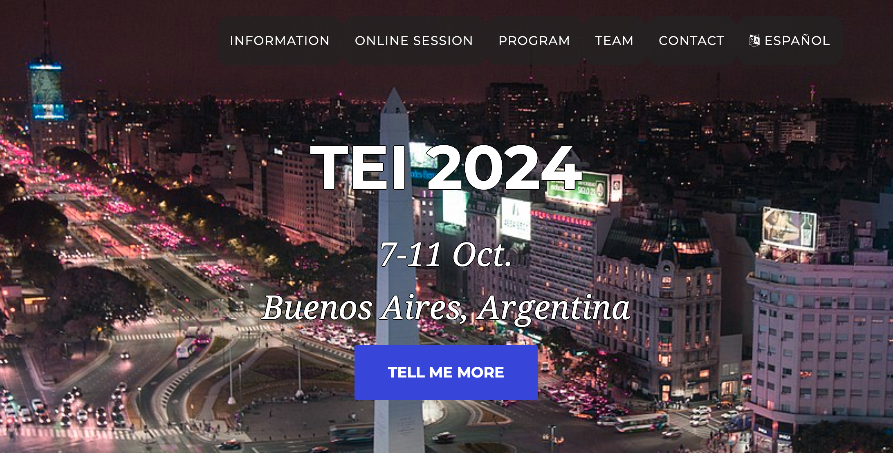
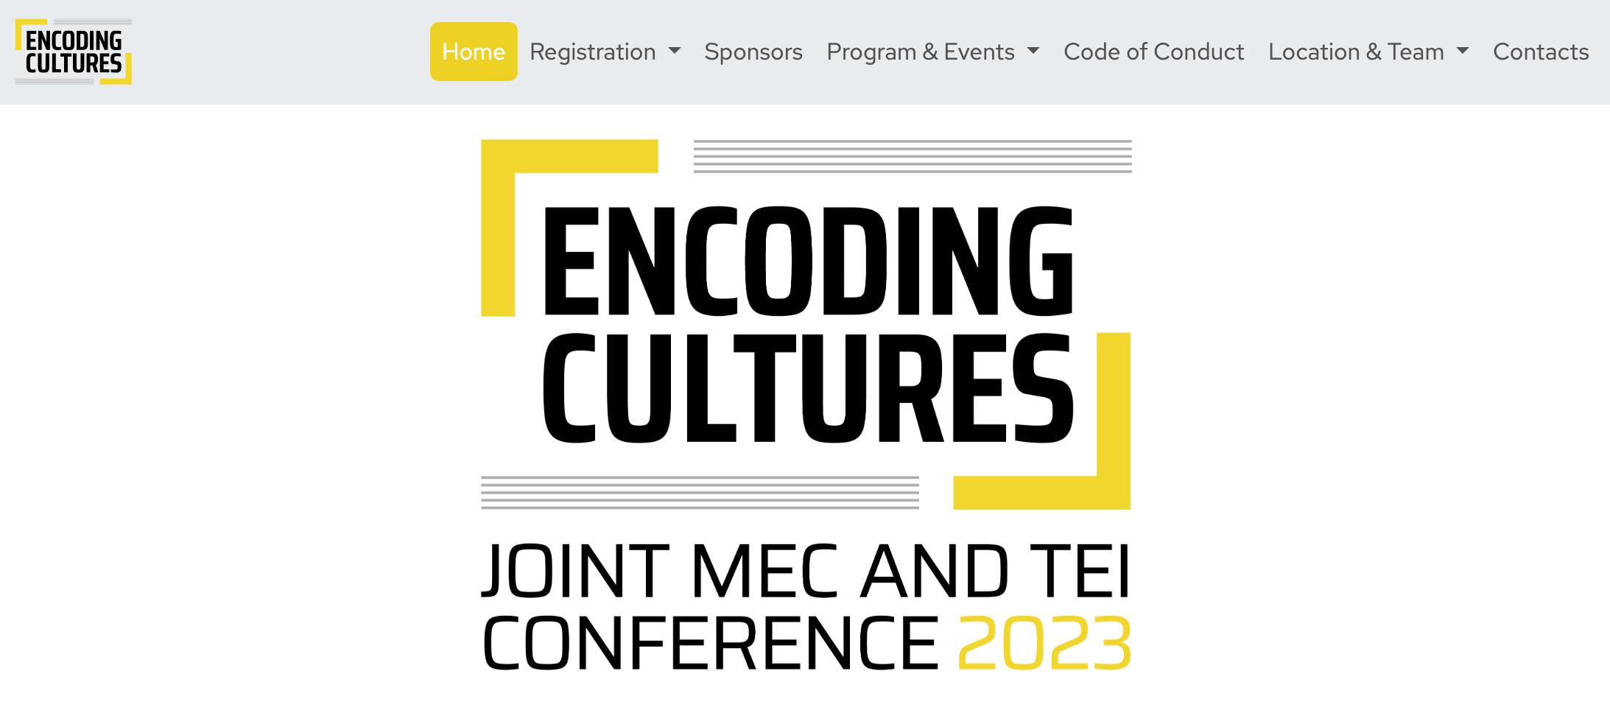
TEIの歴史と背景（4）
The TEI's conference and annual general meetings
https://members.tei-c.org/Events/meetings
Notes:
Topic:TEIの歴史と背景
```text
(ティーイーアイ)[kana:"ティ'ーイーア'イ"]は、(今日)[ruby:"こんにち"]国際的なプロジェクトとして成長し、世界中の研究者たちが協力してガイドラインの改訂や拡張を続けています。
そして、毎年 [break:"0.1s"](ティーイーアイ)[kana:"ティ'ーイーア'イ"]の国際会議も開催され情報交換が盛んに行われています。
人文学のさまざまな分野で、(ティーイーアイ)[kana:"ティ'ーイーア'イ"]が採用されることで、テキストデータのデジタル化が進み、これまで以上に、効果的な研究が可能になっています。[break:"1s"]
```
```description
TEIは、今日国際的なプロジェクトとして成長し、世界中の研究者たちが協力してガイドラインの改訂や拡張を続けています。
そして、毎年TEIの国際会議も開催され、情報交換が盛んに行われています。
https://members.tei-c.org/Events/meetings
人文学のさまざまな分野でTEIが採用されることで、テキストデータのデジタル化が進み、これまで以上に効果的な研究が可能になっています。
```

Slide 11
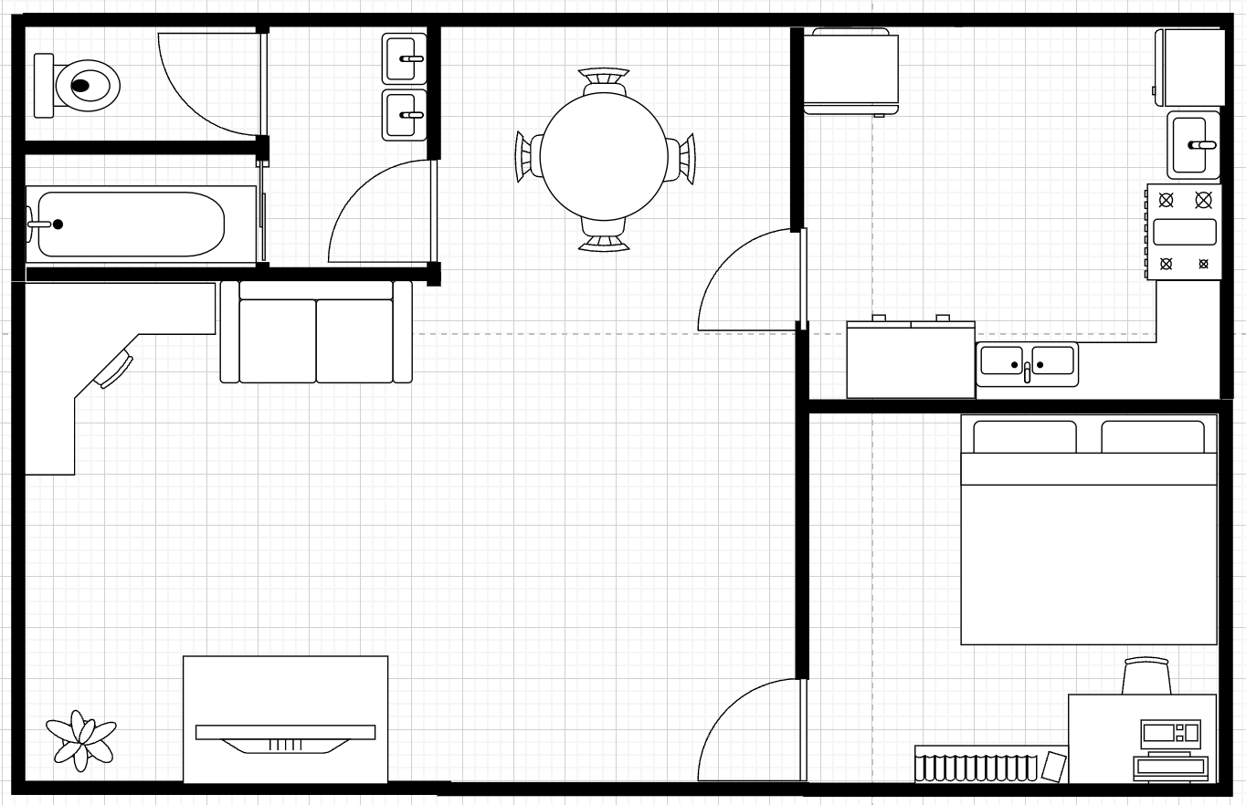
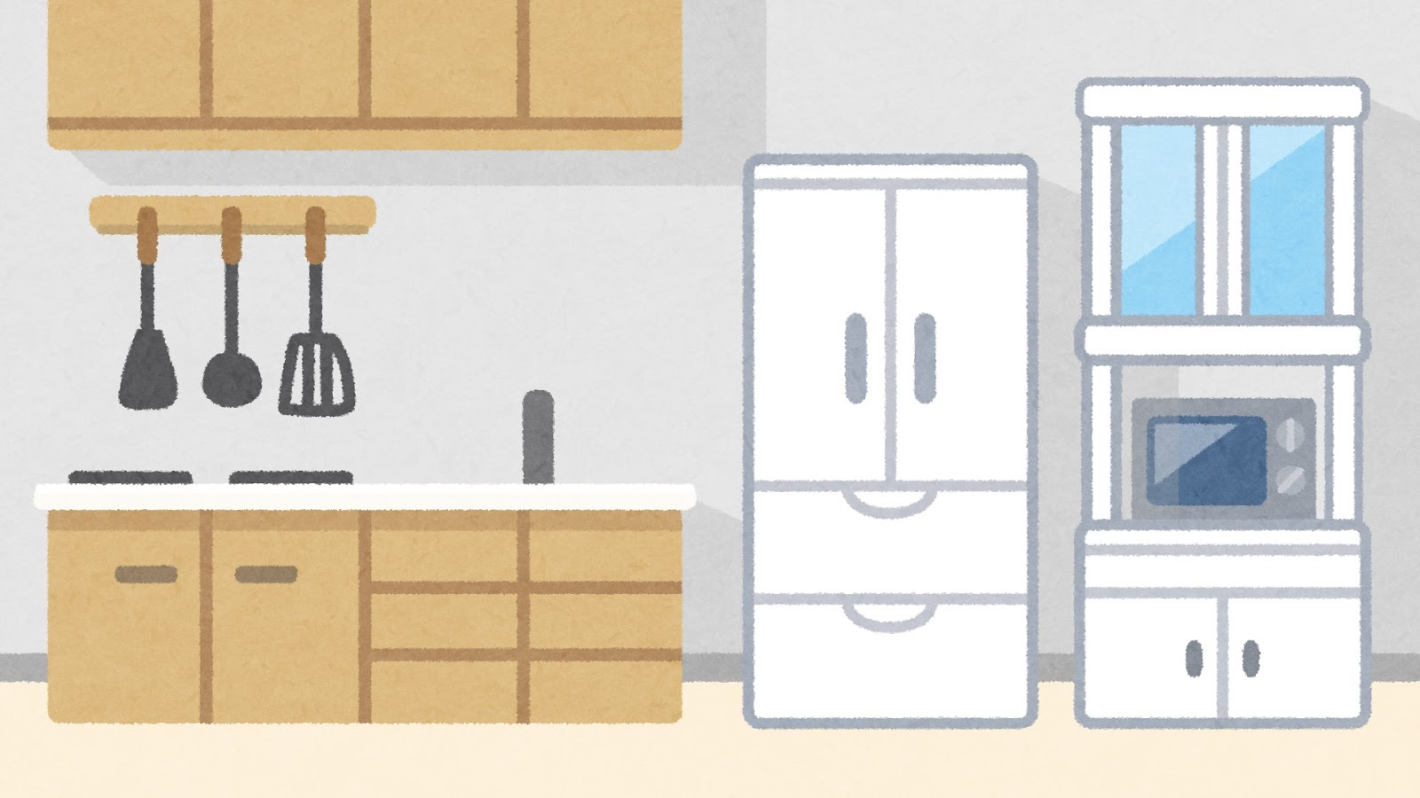
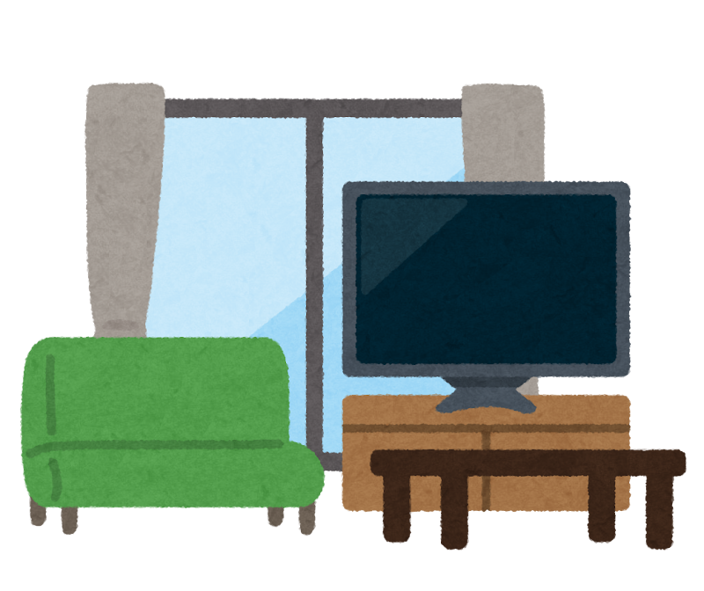
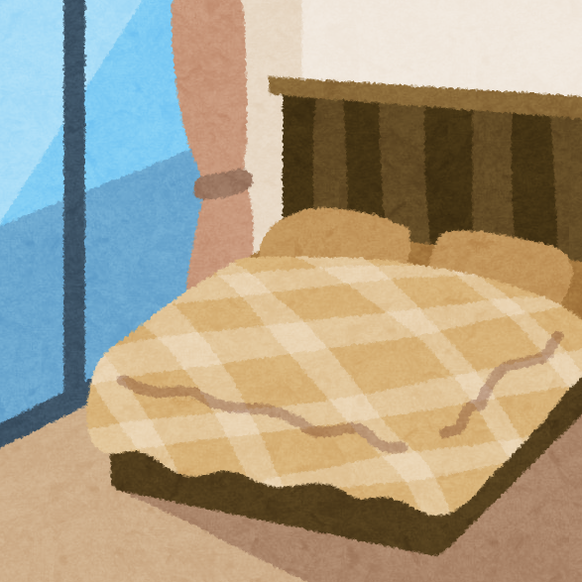
TEIの構成（1）
各部屋＝章、段落などのセクション
家（間取り図）
- リビングルーム
    --ソファ
    - キッチン
    -- 冷蔵庫
    - 寝室
      -- ベッド
Notes:
Topic:TEIの構成
```text
では、(ティーイーアイ)[kana:"ティ'ーイーア'イ"]がどのように構成されているか、簡単に見ていきましょう。
[break:"0.5s"](ティーイーアイ)[kana:"ティ'ーイーア'イ"]は、さまざまなテキストを整理するための、ルールや手順を提供していますが、それを理解するためには、(ティーイーアイ)[kana:"ティ'ーイーア'イ"]のタグがどのように使われるのかを知ることが重要です。
[break:"0.5s"](ティーイーアイ)[kana:"ティ'ーイーア'イ"]を使ってテキストを整理することは、まるで、家の中の家具をきちんと配置するようなものです。 [break:"0.1s"]例えば、家の中にはリビングルーム、キッチン、寝室など、さまざまな部屋があります。
これを(テキストの構造)に置き換えると、それぞれの部屋がテキストの章や段落に相当します。
[break:"0.1s"]リビングルームにソファやテレビがあるように、章や段落の中にも、見出しや文章、(引用などの要素)が配置されます。
[break:"0.5s"](ティーイーアイ)[kana:"ティ'ーイーア'イ"]のタグは、こうした要素にラベルを付けて整理するための『家具配置のルール』だと考えてください。[break:"1s"]
```
```description
では、TEIがどのように構成されているか、簡単に見ていきましょう。TEIは、さまざまなテキストを整理するためのルールや手順を提供していますが、それを理解するためには、TEIのタグがどのように使われるのかを知ることが重要です。
TEIを使ってテキストを整理することは、まるで家の中の家具をきちんと配置するようなものです。例えば、家の中にはリビングルーム、キッチン、寝室など、さまざまな部屋があります。
これをテキストの「構造」に置き換えると、それぞれの部屋がテキストの章や段落に相当します。
リビングルームにソファやテレビがあるように、章や段落の中にも、見出しや文章、引用などの「要素」が配置されます。TEIのタグは、こうした要素にラベルを付けて整理するための『家具配置のルール』だと考えてください。
```

Slide 12
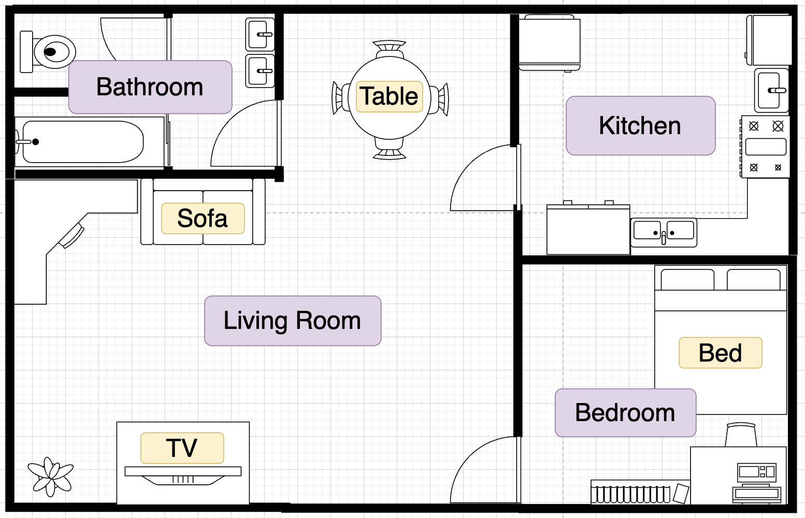
TEIの構成（2）
<house>
<room>
<room>
<room>
</room>
<furniture>
</furniture>
</room>
<room>
</room>
</room>
</house>
Notes:
Topic:TEIの構成
```text
(ティーイーアイ)[kana:"ティ'ーイーア'イ"]タグは、テキストのどの部分が何を表しているかを明確にするための目印です。[break:"0.1s"]たとえば、本のタイトルに『タイトル』というラベルを付けておけば、それを見た人やコンピュータは、そこが本のタイトルだとすぐにわかります。[break:"0.5s"]
これを家の例で言えば、部屋のひとつであるリビングルームに置いたソファの場所に『ソファ』と書かれたラベルを貼るようなものです。[break:"0.5s"]これによって、家の中が整然として、(誰)[kana:"'ダレ'"]が見ても[break:"0.001s"]どこに何があるかがすぐにわかるようになります。[break:"1s"]
```
```description
TEIタグは、テキストのどの部分が何を表しているかを明確にするための目印です。たとえば、本のタイトルに『タイトル』というラベルを付けておけば、それを見た人やコンピュータは、そこが本のタイトルだとすぐにわかります。これを家の例で言えば、部屋のひとつであるリビングルームに置いたソファの場所に『ソファ』と書かれたラベルを貼るようなものです。これによって、家の中が整然として、誰が見てもどこに何があるかがすぐにわかるようになります。
```

Slide 13
TEIの構成（3）
メタデータタグ
  テキスト全体に関する情報を示すタグ（誰が書いたのか、いつ書かれたのか、どこで発行されたのかなど）
構造タグ
  テキストの大きな構成要素を示すタグ（章や段落、セクションなど）
内容タグ
  テキストの中身を説明するタグ（見出し、名前、日付、引用など、具体的なテキストの内容
Notes:
Topic:TEIの構成
```text
(ティーイーアイ)[kana:"ティ'ーイーア'イ"]のタグは、大きく分けて3つのカテゴリに分類できます。
[break:"0.5s"]メタデータタグ: [break:"0.3s"]これは、テキスト(全体)[kana:"ゼ'ンタ'イ"]に関する情報、[break:"0.1s"]たとえば誰が書いたのか、いつ書かれたのか、どこで発行されたのかなどを示すタグです。[break:"0.1s"]言い換えると、家の外観や住所、所有者情報にあたる部分です。
[break:"0.5s"]構造タグ: [break:"0.3s"]これは、テキスト(全体)[kana:"ゼ'ンタ'イ"]の骨組みを作るタグです。章や段落、セクションなど、テキストの大きな構成要素を示します。[break:"0.1s"]これは家の間取り図にあたります。
[break:"0.5s"]内容タグ: [break:"0.3s"]これは、テキストの中身を説明するタグです。[break:"0.1s"]見出し、名前、日付、引用など、具体的なテキストの内容をラベル付けします。[break:"0.1s"]家具や装飾品にラベルを付けるようなものです。[break:"0.5s"]
このように、(ティーイーアイ)[kana:"ティ'ーイーア'イ"]のタグは、家の中の家具や装飾品にラベルを付けるように、テキストデータを、整理、整頓するためのツールです。[break:"1s"]
```
```description
TEIのタグは、大きく分けて3つのカテゴリに分類できます。
メタデータタグ: これは、テキスト全体に関する情報、たとえば誰が書いたのか、いつ書かれたのか、どこで発行されたのかなどを示すタグです。言い換えると、家の外観や住所、所有者情報にあたる部分です。
構造タグ: これは、テキスト全体の骨組みを作るタグです。章や段落、セクションなど、テキストの大きな構成要素を示します。これは家の間取り図にあたります。
内容タグ: これは、テキストの中身を説明するタグです。見出し、名前、日付、引用など、具体的なテキストの内容をラベル付けします。家具や装飾品にラベルを付けるようなものです。
このように、TEIのタグは、家の中の家具や装飾品にラベルを付けるように、テキストデータを整理整頓するためのツールです。
```

Slide 14
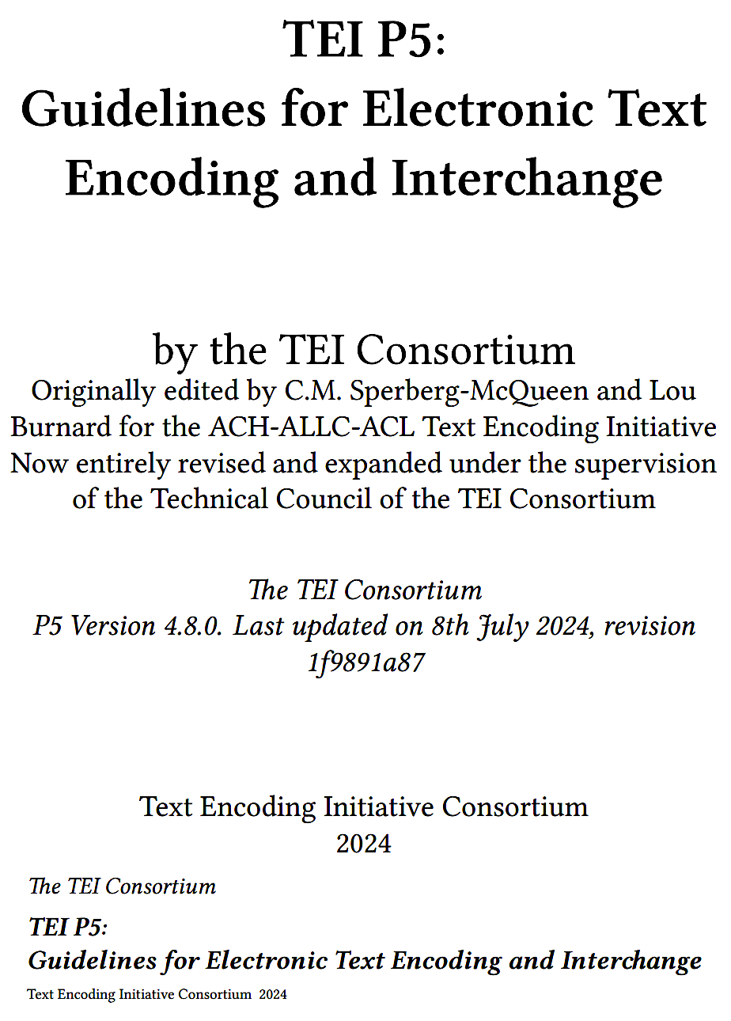
TEIガイドライン（1）
「TEIガイドライン」のページ
テキストとその構造、注釈などの周辺情報へのタグ付けに関するガイドライン
https://www.tei-c.org/release/doc/tei-p5-doc/en/html/index.html
（“TEI guideline” で検索してください）
Notes:
Topic:TEIガイドライン
```text
これまでに、(ティーイーアイ)[kana:"ティ'ーイーア'イ"]がどのようにテキストを構造化するか、そしてそのタグがどのように役立つかを見てきました。
[break:"0.2s"]次に、これらのタグをどのように使うかを定めた『(ティーイーアイ)[kana:"ティ'ーイーア'イ"]ガイドライン』について説明します。
[break:"0.5s"]このガイドラインは、(ティーイーアイ)[kana:"ティ'ーイーア'イ"]の基本ルールを提供するもので、人文学研究者が将来にわたり[break:"0.0001s"]安心してテキストをデジタル化し、保存するための指針となります。
[break:"0.1s"](ティーイーアイ)[kana:"ティ'ーイーア'イ"]ガイドラインを使うことで、誰がデータを作成しても、一貫した形式でデジタルデータを整理できます。これにより、異なるプロジェクトや研究者間でのデータの共有や再利用がしやすくなります。
[break:"0.1s"](ティーイーアイ)[kana:"ティ'ーイーア'イ"]ガイドラインはウェブでもファイルでも参照できます。[break:"1s"]
```
```description
これまでに、TEIがどのようにテキストを構造化するか、そしてそのタグがどのように役立つかを見てきました。
次に、これらのタグをどのように使うかを定めた『TEIガイドライン』について説明します。
このガイドラインは、TEIの基本ルールを提供するもので、人文学研究者が将来にわたり安心してテキストをデジタル化し、保存するための指針となります。
TEIガイドラインを使うことで、誰がデータを作成しても、一貫した形式でデジタルデータを整理できます。これにより、異なるプロジェクトや研究者間でのデータの共有や再利用がしやすくなります。
[TEIガイドライン](https://www.tei-c.org/release/doc/tei-p5-doc/en/html/index.html)はウェブでもファイルでも参照できます。
```

Slide 15

TEIガイドライン（2）
目的
TEIデータの標準化手法を公開する
Notes:
Topic:TEIガイドライン
```text
(ティーイーアイ)[kana:"ティ'ーイーア'イ"]ガイドラインの最大の目的は、テキストデータの標準化です。[break:"0.5s"]標準化とは、データを扱うときに共通のルールを設けて、みんなが同じ方法でテキストを整理することを意味します。
[break:"0.5s"]例えば、あなたが作ったデータを別の研究者が(使うとき)[kana:"ツ'カウ'トキ"]、そのデータがどのように整理されているかが(一目)[kana:"ヒト'メ"]でわかります。[break:"0.1s"]これが、データの保存や共有を非常にスムーズにするのです。
[break:"1s"]
```
```description
TEIガイドラインの最大の目的は、テキストデータの標準化です。標準化とは、データを扱うときに共通のルールを設けて、みんなが同じ方法でテキストを整理することを意味します。
例えば、あなたが作ったデータを別の研究者が使うとき、そのデータがどのように整理されているかが一目でわかります。これが、データの保存や共有を非常にスムーズにするのです。
```

Slide 16
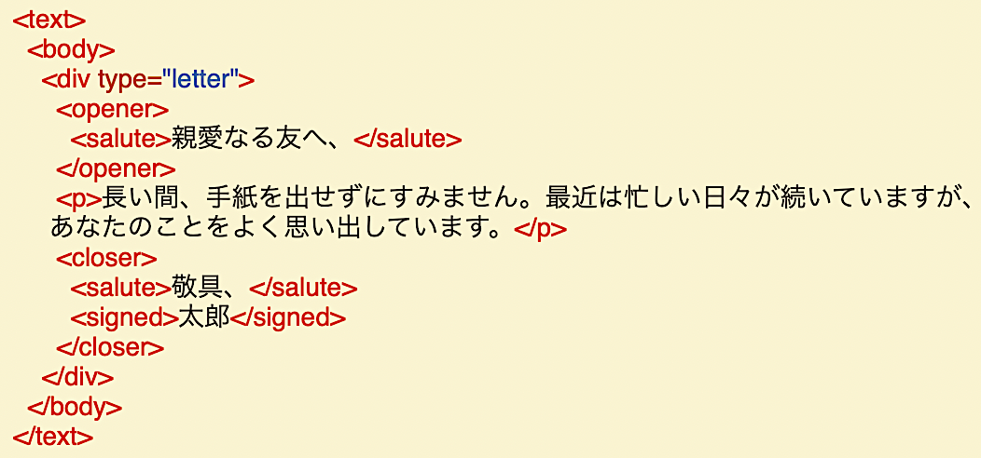
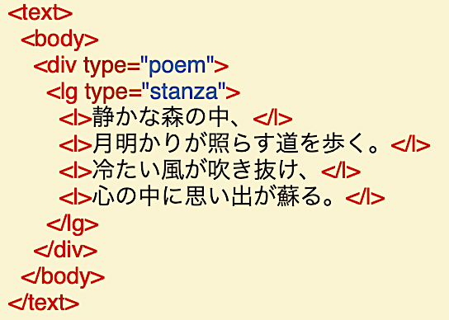
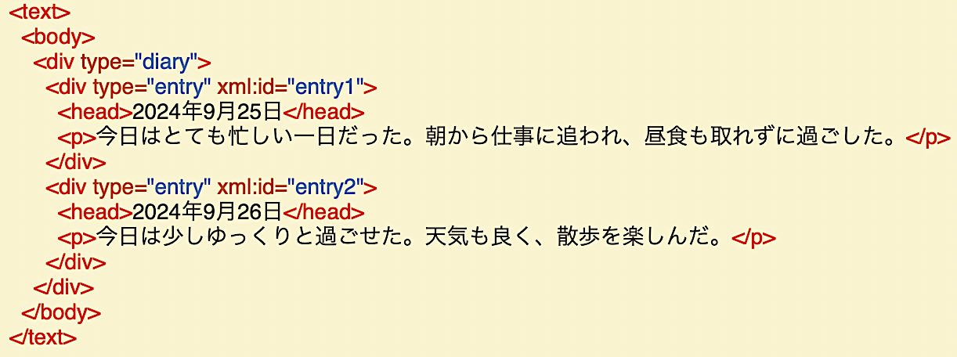
TEIガイドライン（3）
手紙→
↑詩
日記→
Notes:
Topic:TEIガイドライン
```text
(ティーイーアイ)[kana:"ティ'ーイーア'イ"]ガイドラインは非常に柔軟に作られており、さまざまなタイプのテキストに対応できます。[break:"0.1s"]
なぜなら、あらゆる種類のテキスト資料をデジタル化する際に、適切なタグを選んで使うことができるからです。[break:"0.1s"]
例えば、(詩のように)[kana:"シノヨ'ウニ"] 、リズムや韻律が重要なテキストには、それに適したタグを、また、手紙や日記など、特定の形式を持つテキストには、それに合ったタグを使用します。[break:"0.1s"]
こうした柔軟性が、(ティーイーアイ)[kana:"ティ'ーイーア'イ"]を多くの研究分野で(広く)[kana:"ヒ'ロク"]採用する理由の一つです。
[break:"1s"]
```
```description
TEIガイドラインは非常に柔軟に作られており、さまざまなタイプのテキストに対応できます。
なぜなら、あらゆる種類のテキスト資料をデジタル化する際に、適切なタグを選んで使うことができるからです。
例えば、詩のようにリズムや韻律が重要なテキストには、それに適したタグを、また手紙や日記など、特定の形式を持つテキストには、それに合ったタグを使用します。
こうした柔軟性が、TEIを多くの研究分野で広く採用する理由の一つです。
```

Slide 17
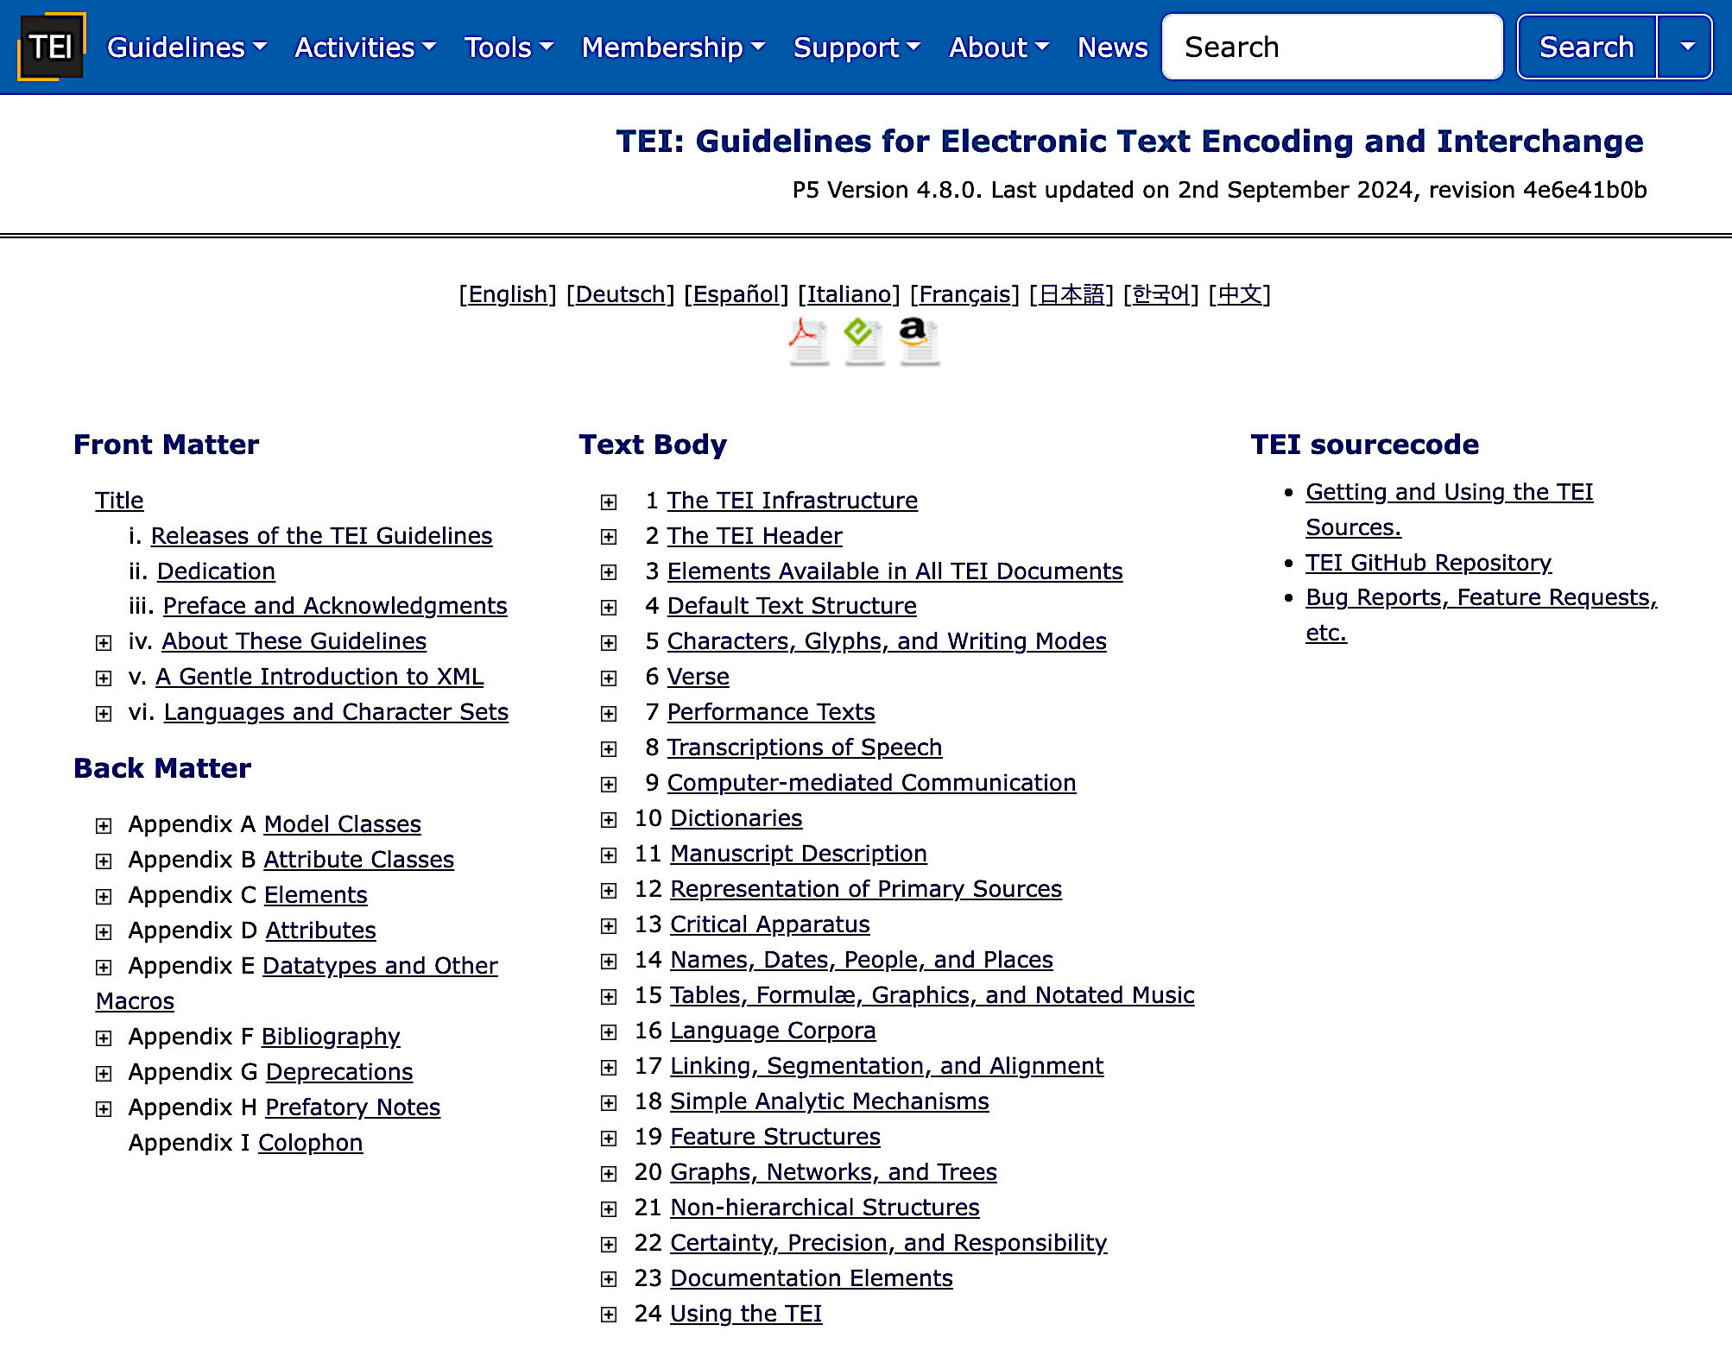
TEIガイドライン (4)
TEI Guideline トップページ→
Notes:
Topic:TEIガイドライン
```text
ガイドラインには、具体的にどのタグをどのように使うかが詳しく説明されています。[break:"0.1s"]
例えば、文書のタイトルを示すタグや、著者名を示すタグ、日付や場所を示すタグなどがガイドラインに記載されています。[break:"0.1s"]
しかし、初めて(ティーイーアイ)[kana:"ティ'ーイーア'イ"]を使う場合は、このガイドラインのボリュームの多さに(圧倒されてしまうかもしれません)[kana:"アットウサレテシマウ'カモシレマセン"]。[break:"0.1s"]
そこで、次のセクションで、テキストの構造化を(行う際)[kana:"オコナウサ'イ"]の[break:"0.001s"]より具体的なタグの使用法を紹介しながら、適宜ガイドラインの参照の仕方を説明します。
[break:"1s"]
```
```description
ガイドラインには、具体的にどのタグをどのように使うかが詳しく説明されています。
例えば、文書のタイトルを示すタグや、著者名を示すタグ、日付や場所を示すタグなどがガイドラインに記載されています。
しかし、初めてTEIを使う場合は、このガイドラインのボリュームの多さに圧倒されてしまうかもしれません。
そこで、次のセクションで、テキストの構造化を行う際のより具体的なタグの使用法を紹介しながら、適宜ガイドラインの参照の仕方を説明します。
```

